Slide 1
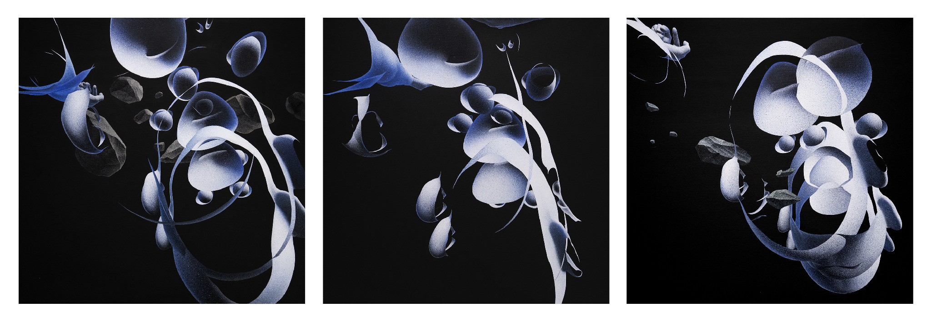
打捞
2025
布面丙烯
( H 100 x 100 cm ) x3
Mindflux
2025
Acrylic on canvas
( H 100 x 100 cm ) x3

Slide 2
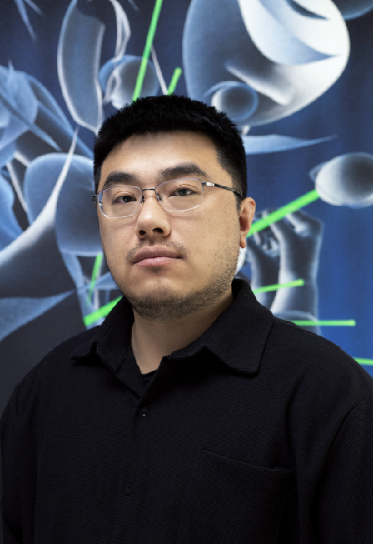
侯惪华
出生于1989年
2013毕业于鲁迅美术学院雕塑系 获学士学位
2018年毕业于中央美术学院实验艺术学院 获硕士学位
现生活于深圳

Slide 3
下面是一段自述。

Slide 4
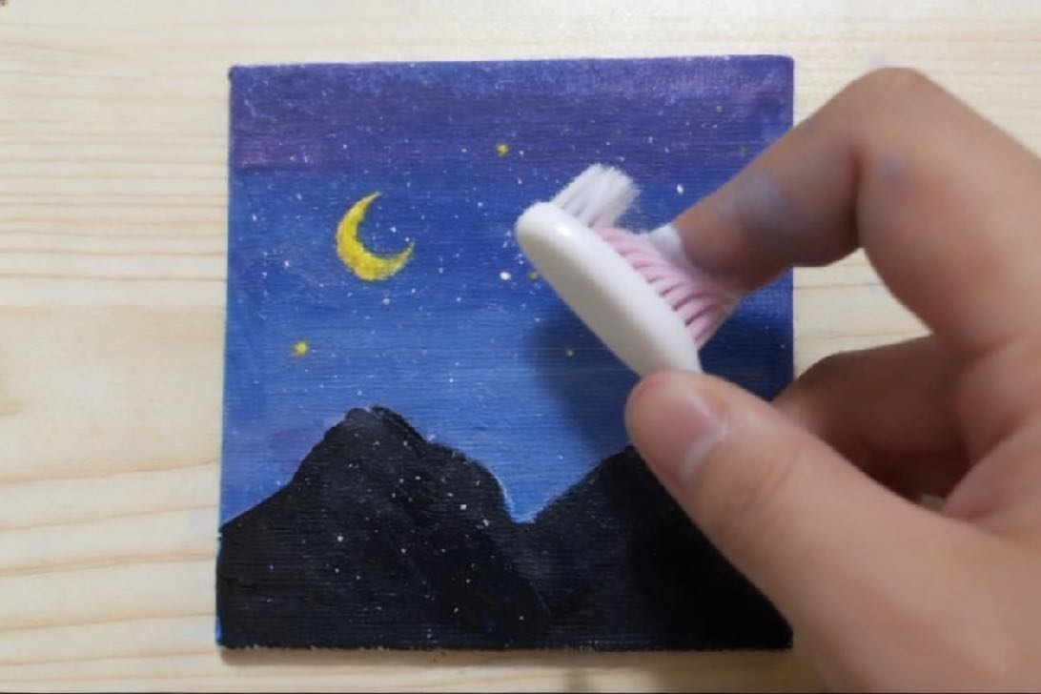
还记得我们小时候如何用牙刷画星星吗？
用刷毛沾取颜料，再用手指弹到画布上，画出一片点点星光。

Slide 5
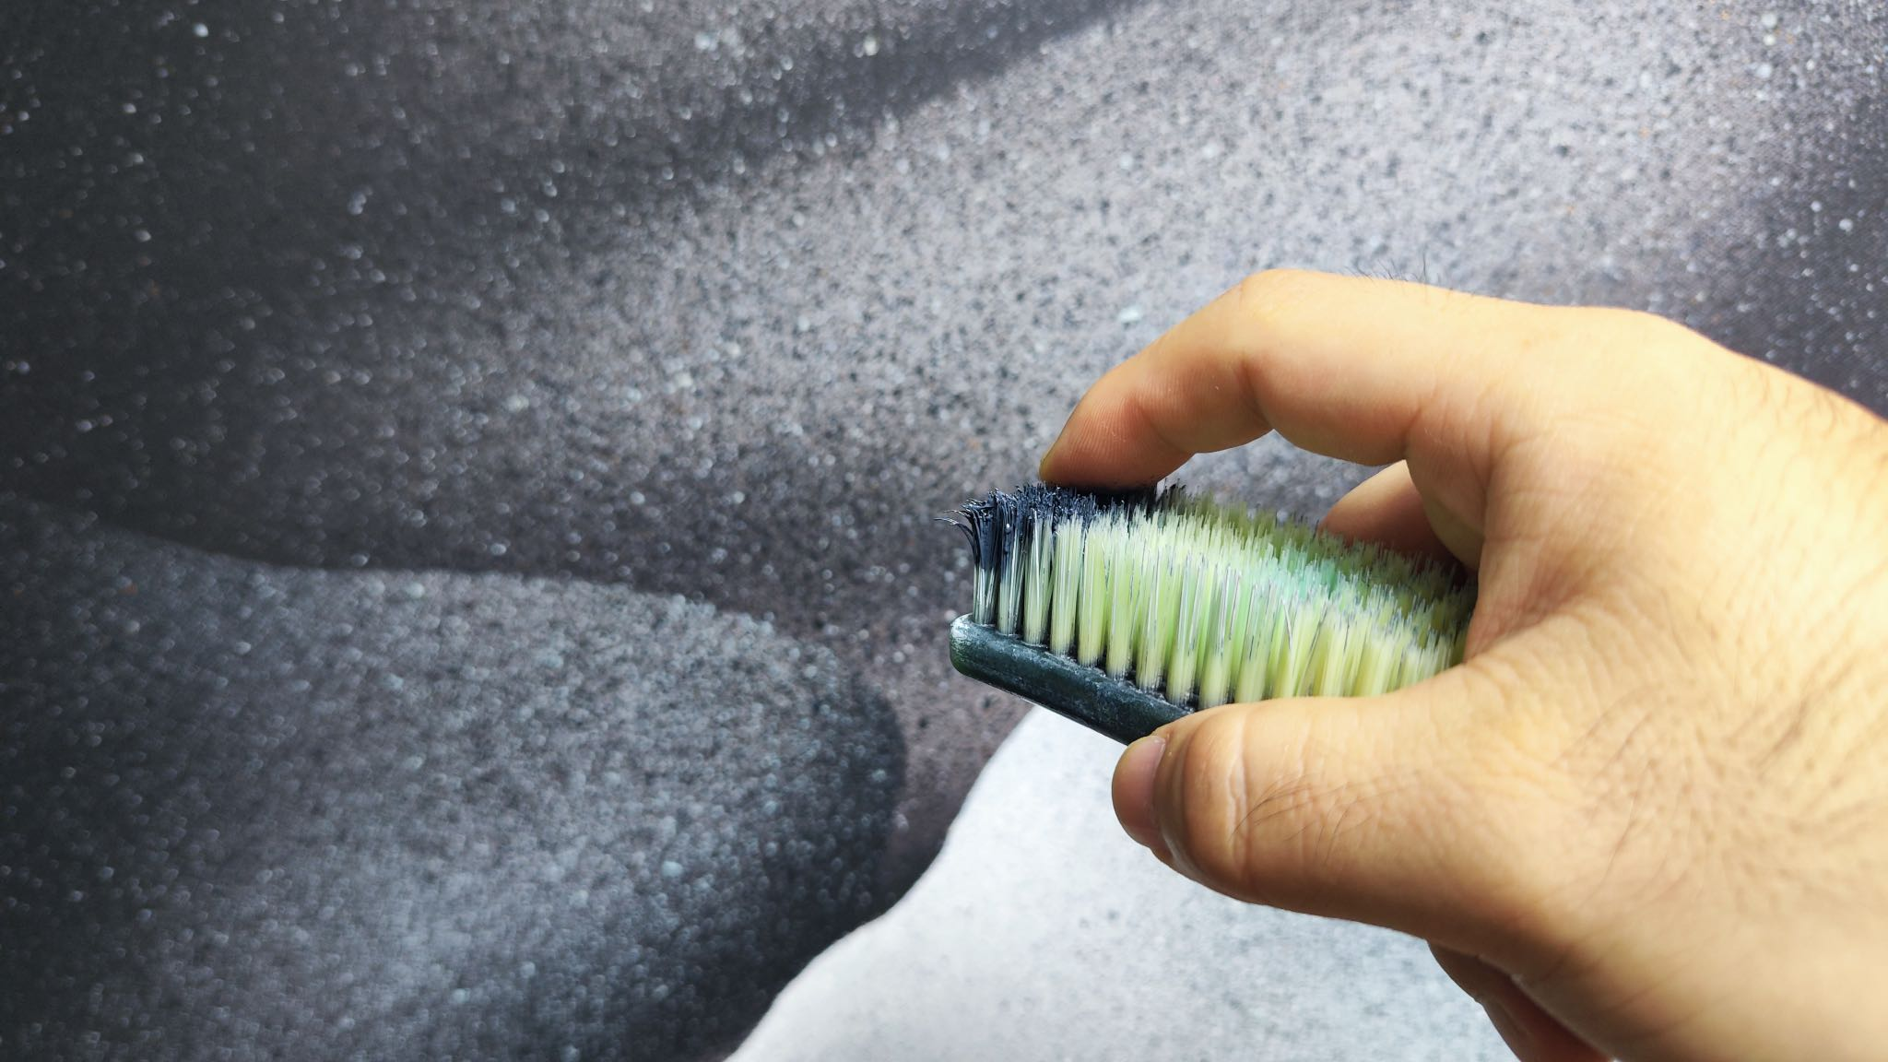
长大后我也是这样去画画的。用刷子弹，而不是用笔。

Slide 6
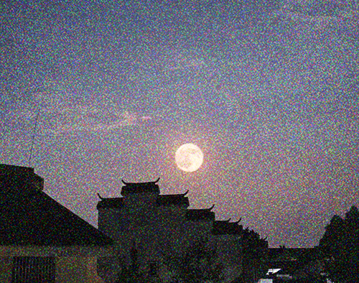
*模拟视雪症患者眼中的世界
我是一名“视雪症”患者，
我眼中的世界被类似电视雪花的噪点占领。特别是在暗的环境。

Slide 7
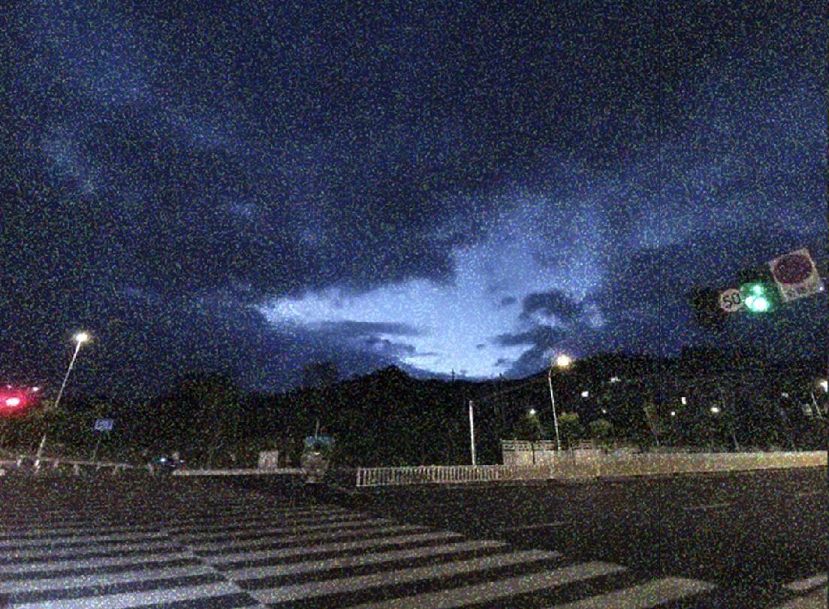
*模拟视雪症患者眼中的世界
当我抬头看夜晚的天空，
很难看清星星，满眼都是闪动的噪点。

Slide 8

小的时候，我以为大家看到的世界都是这样的。

Slide 9
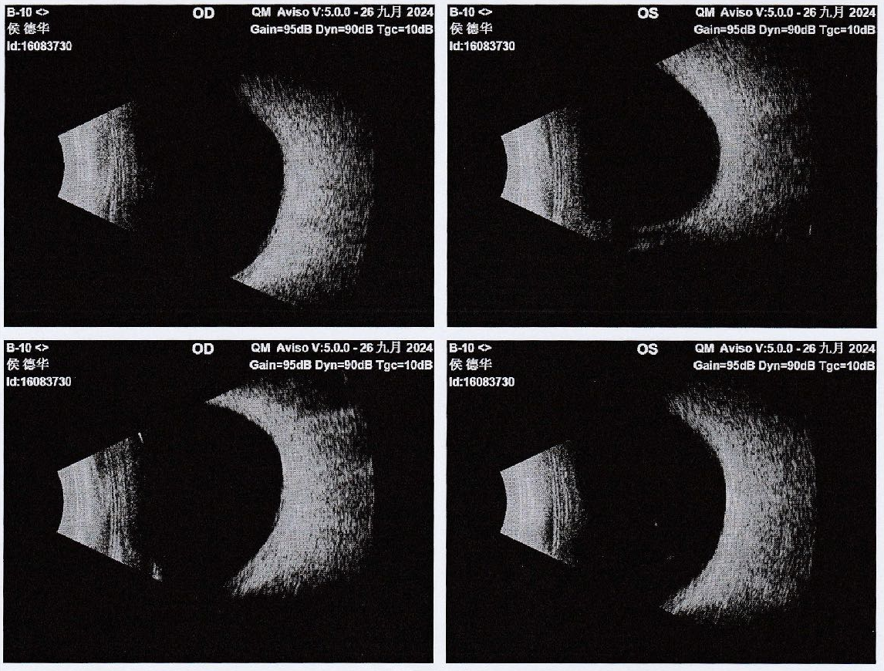
研究表明视雪症的病灶来自于大脑而非眼球，是一种精神而非物理层面的疾病。

Slide 10
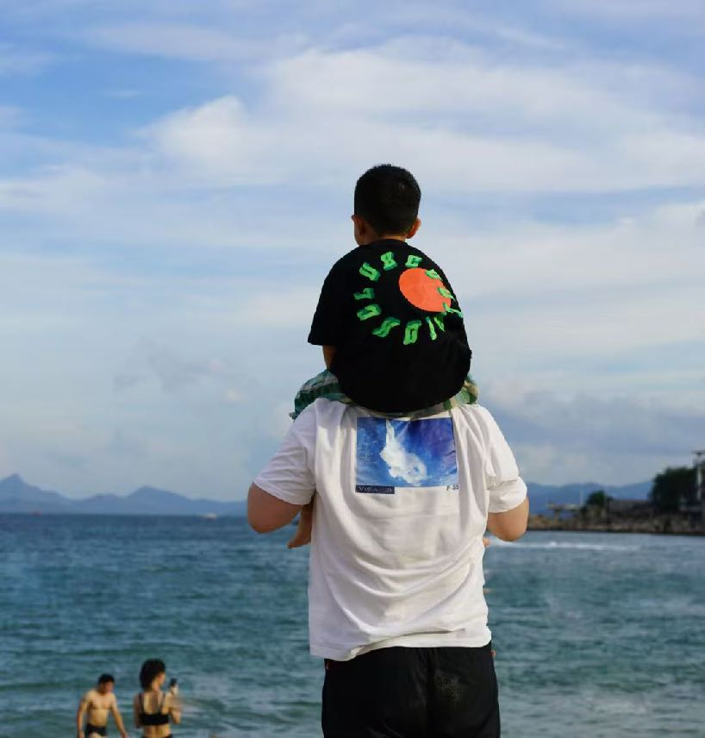
2021年，我从北京搬到深圳。
第二年，我开始使用“噪点”技法进行创作。
我用刷子弹颜料的方式去画虚拟的人体。

Slide 11
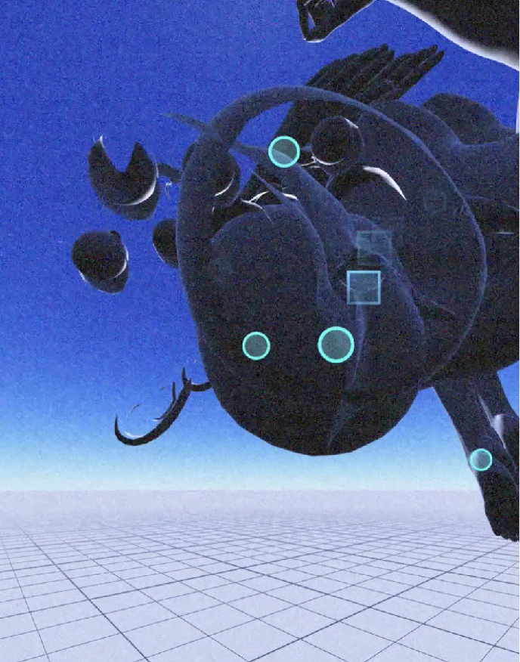
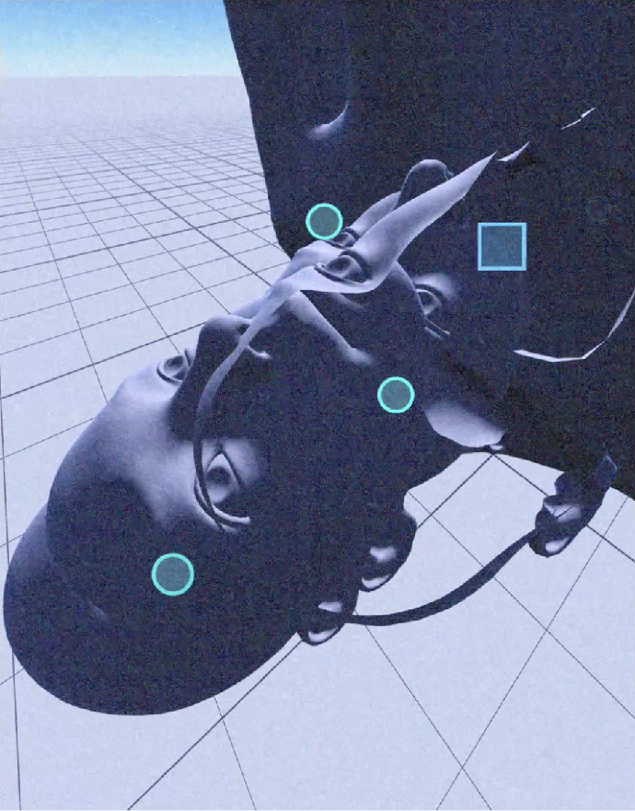
这些模型处于没有厚度没有内部的虚空状态，无法存在于现实世界，无法用雕塑来表达。

Slide 12
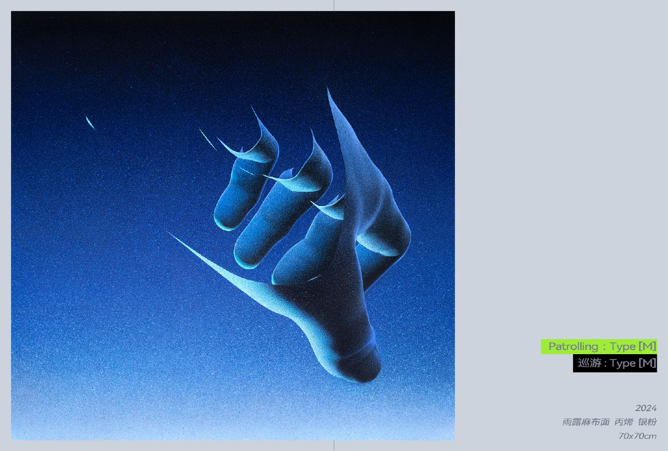
诸如“穿模”和“内部观察点”等3D世界的基础语言，逐步消解了固有物质的坚硬性。

Slide 13
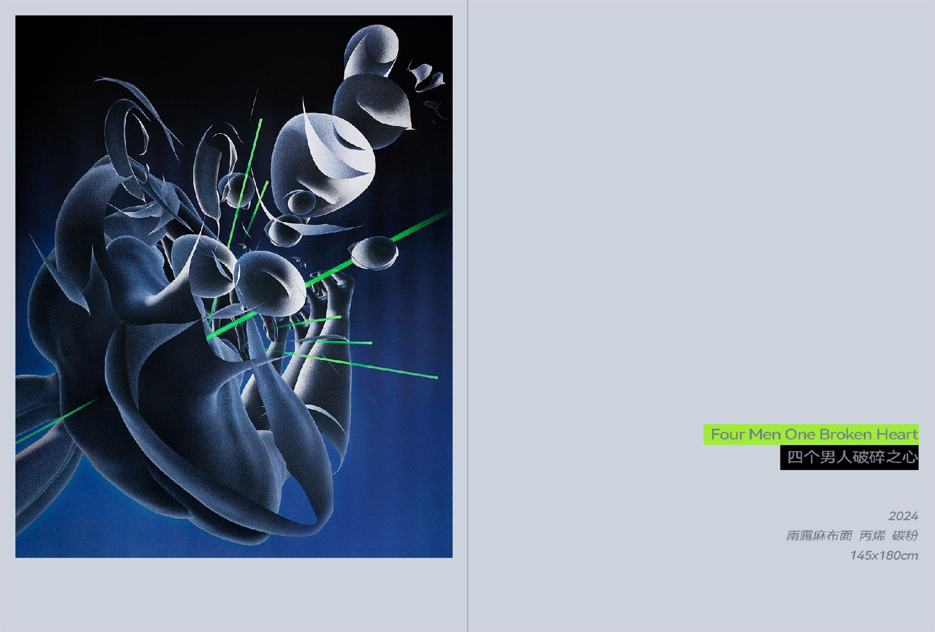
作品中的“身体”在无明确目的、难以辨认的状态下，重新构建起秩序。

Slide 14
《打捞》是我在2025年初完成的三联幅架上作品。

Slide 15
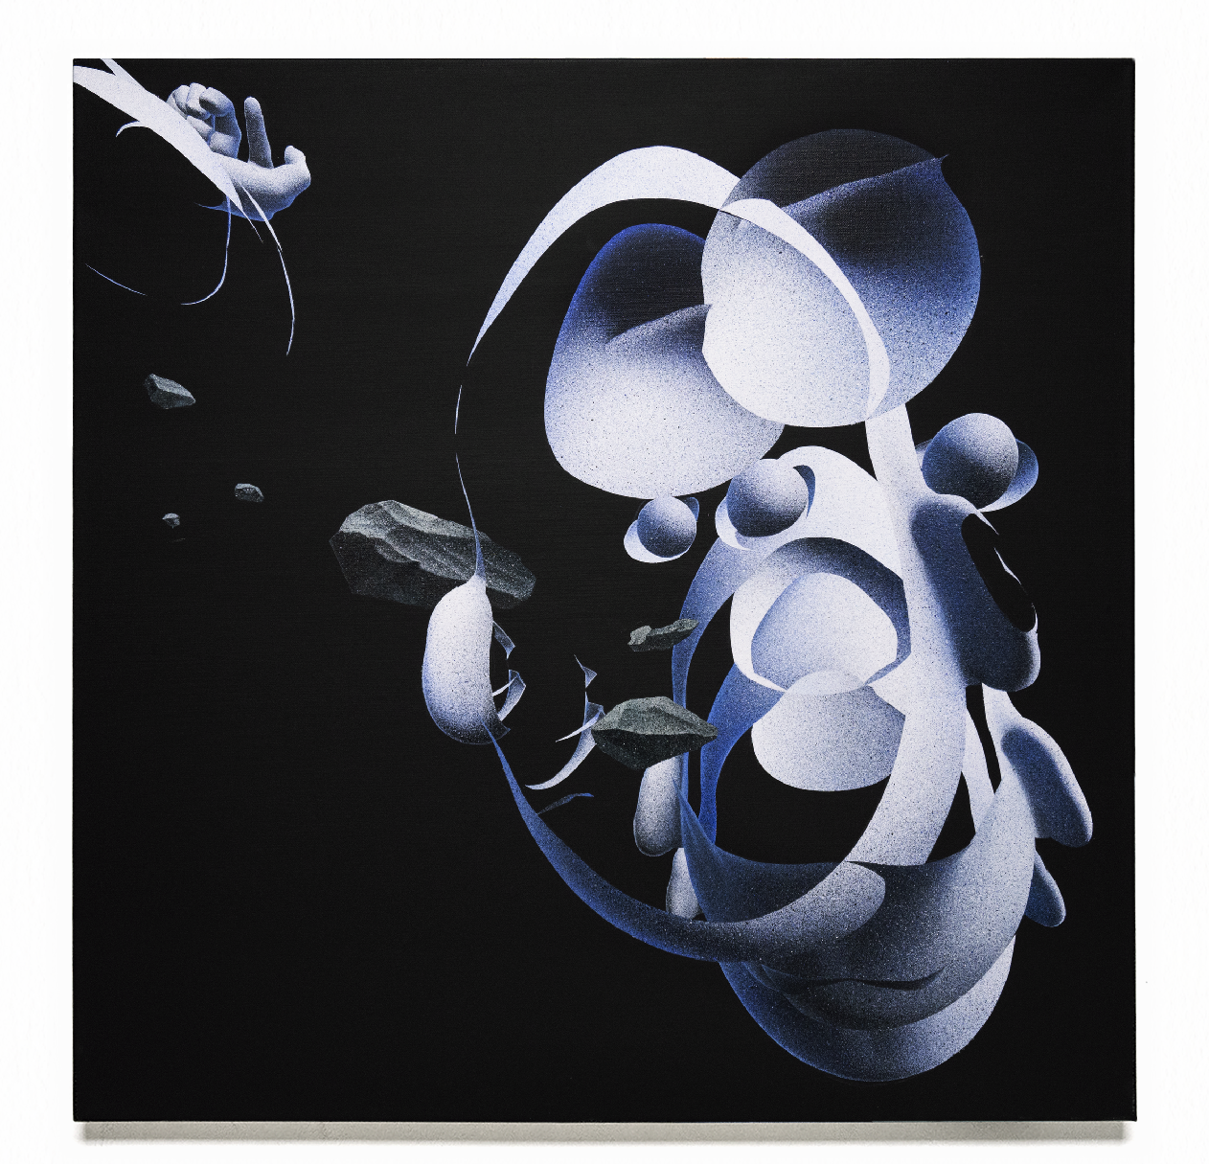
看似抽象的画面，其实是由头部模型组成。

Slide 16
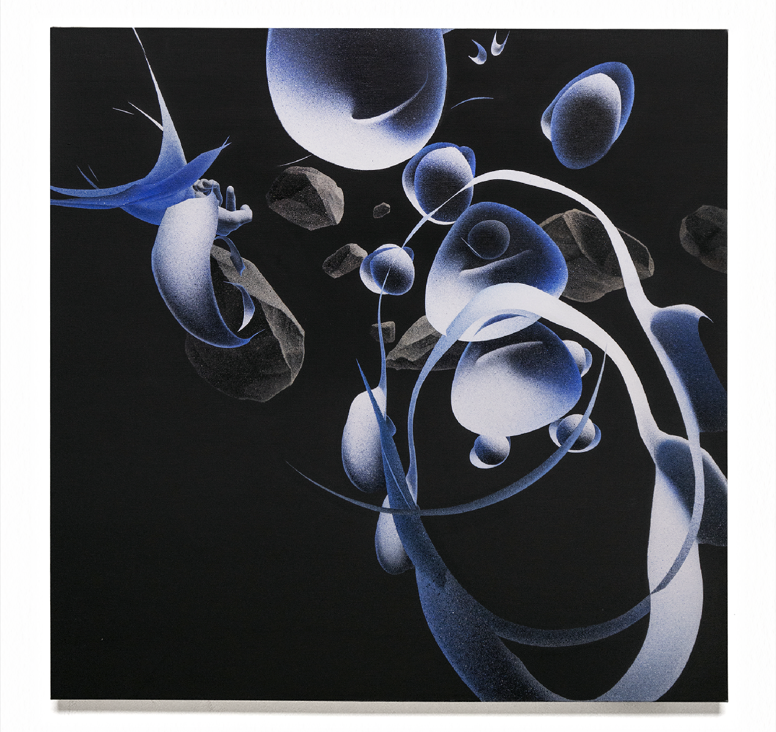
我想象它们是被打捞而起的“意识”，里面坚固的部分变成了石头，就像我们脑海深处的记忆。

Slide 17
“精神的，而非物质的”是我将持续讨论的方向。

Slide 18
噪点、精神、物质、肉体，彼此交错在绘画实践中。

Slide 19
观念和技法也许互为因果。

